Slide 1
VEŘEJNÉ ZAKÁZKY VE ZDRAVOTNICTVÍ 2023
Ing. František Valíček
Odbor investic
FAKULTNÍ NEMOCNICE OLOMOUC
www.fnol.cz

Slide 2
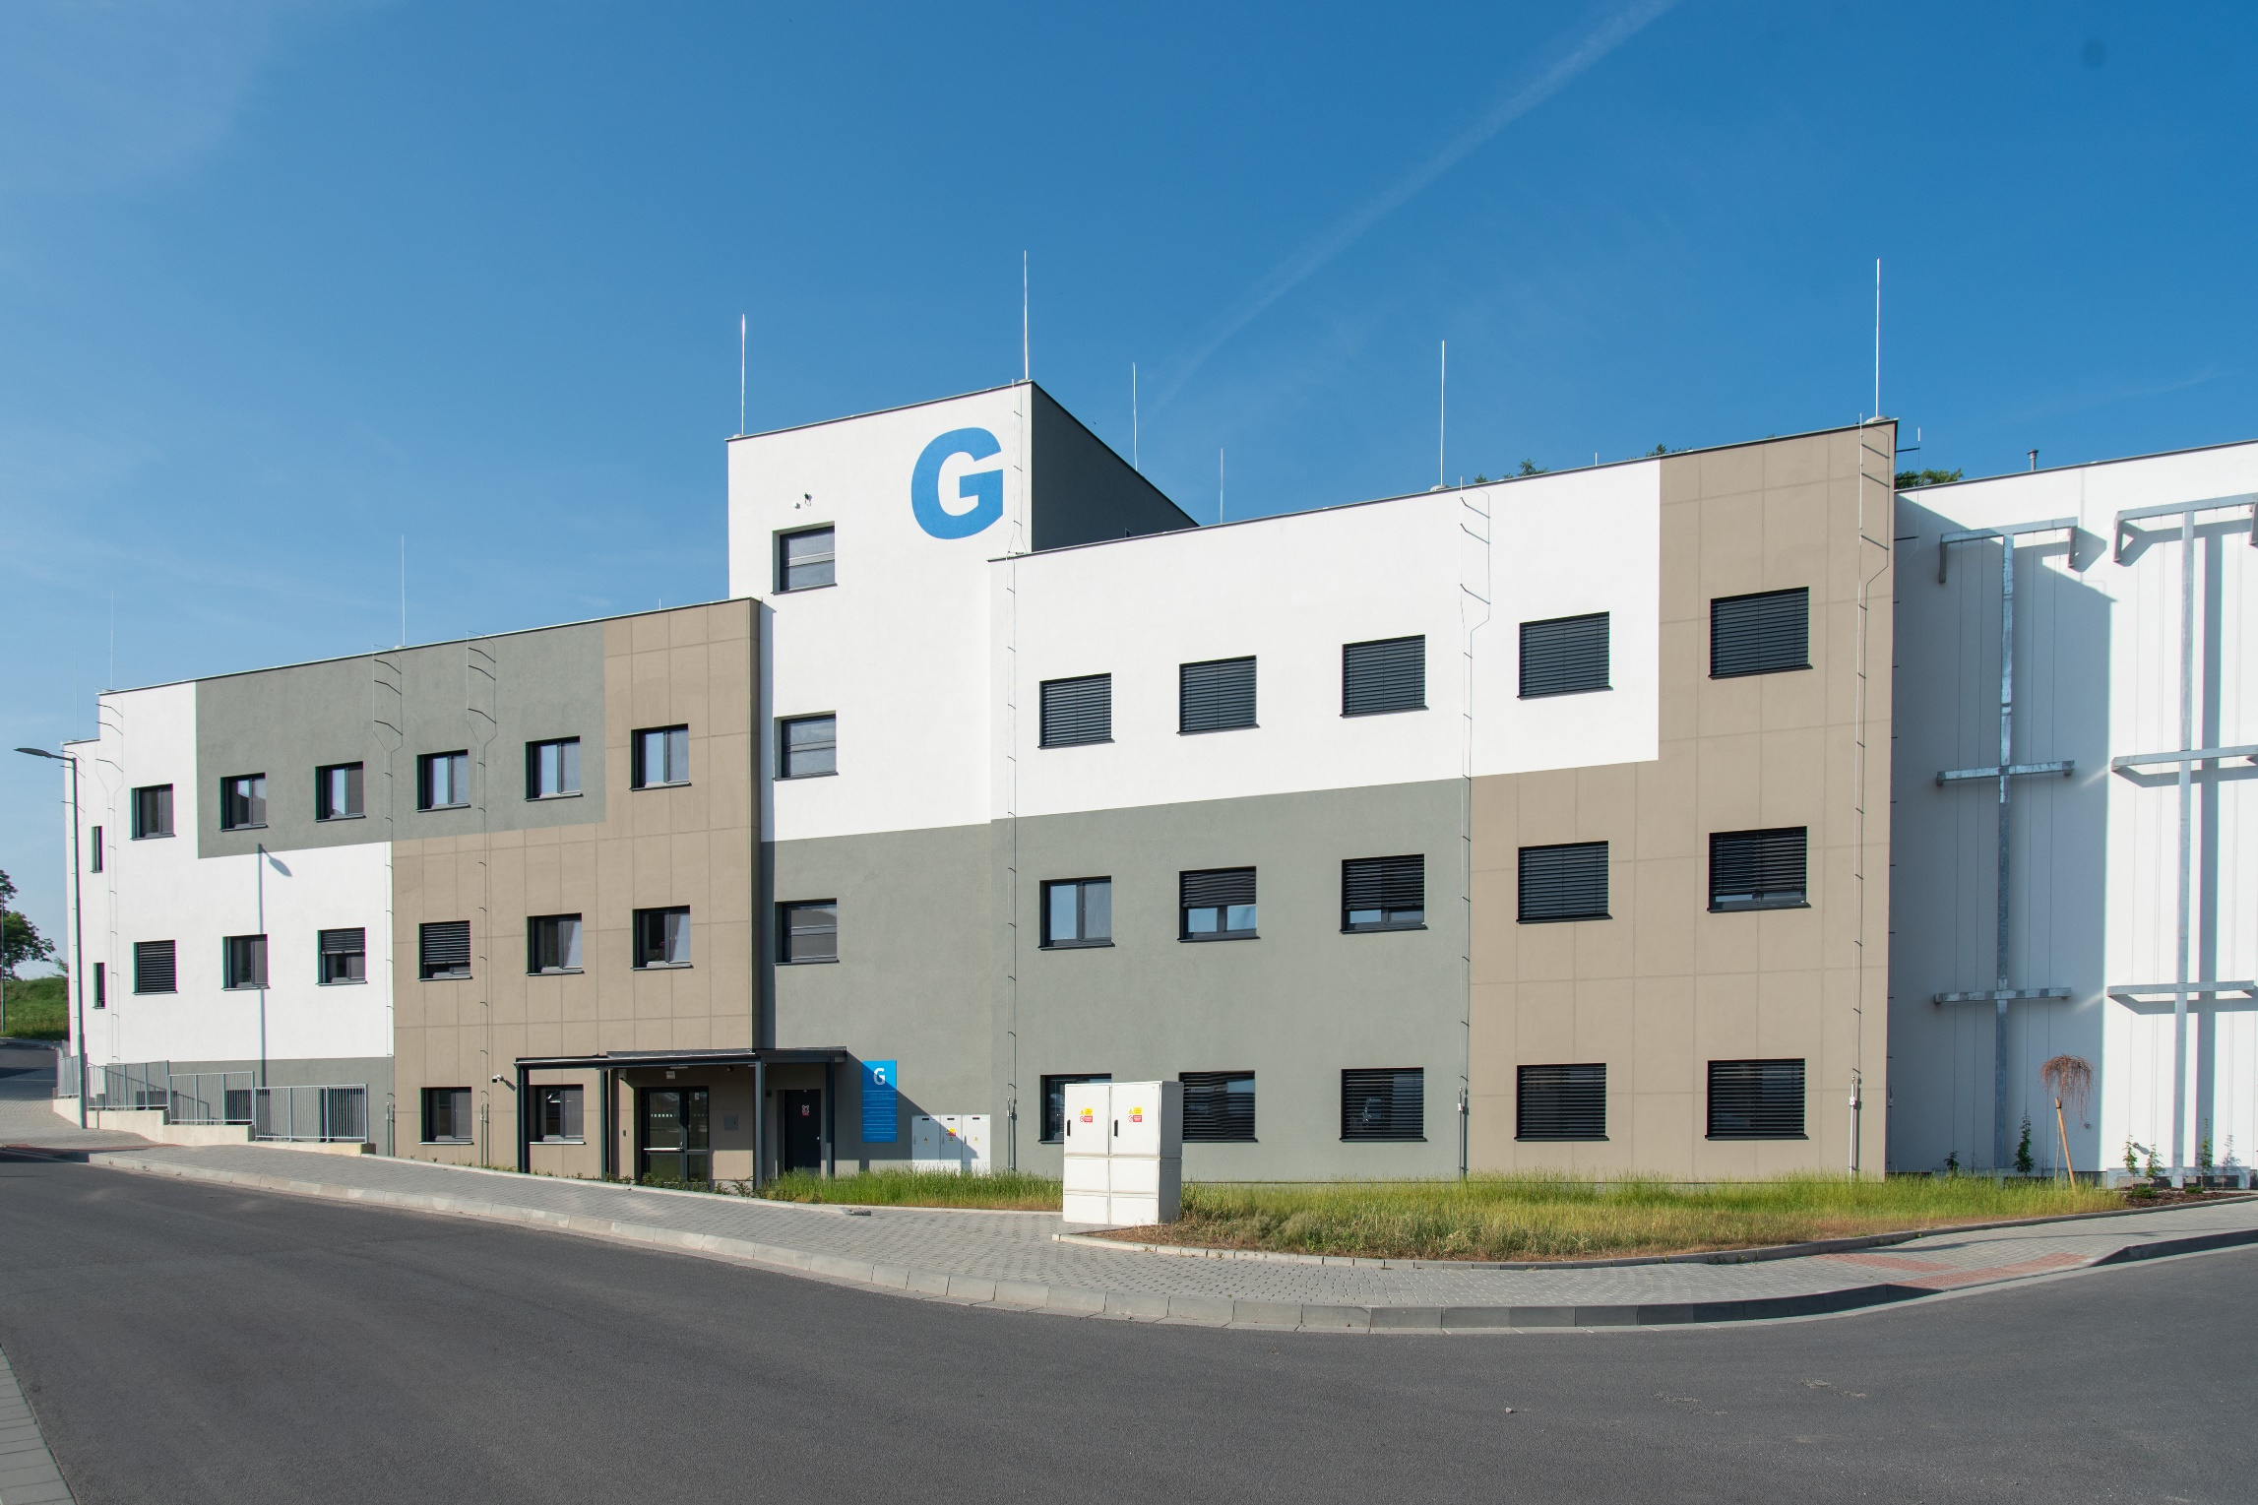
PRAKTICKÉ ZKUŠENOSTI S METODOU DESIGN & BUILD
www.fnol.cz

Slide 3
Základní údaje projektu
Zhotovitel: OHLA ŽS, a.s.; projektant: STYLE STUDIO s.r.o.
Zahájení VZ: 25. 4. 2022
Podání nabídek: 27. 5. 2022
Podpis smlouvy: 25. 7. 2022
Dokončení stavby: 31. 5. 2023
Doba realizace: 310 dní
Cena díla: 182 077 519,36 Kč bez DPH
www.fnol.cz

Slide 4
Základní údaje stavby
Třípodlažní objekt s technickou nástavbou ve 4. NP
Zděný stěnový trojtrakt na ŽB základových pasech, stropy z panelů spiroll
Plochá střecha s krytinou z PVC, osazená FVE o výkonu cca 60 kWp
ETICS z minerální vaty v tl. 160 mm
Obestavěný prostor: 9794 m³
Užitná plocha: 2038 m²
www.fnol.cz

Slide 5
Umístěná pracoviště
Oddělení alergologie a klinické imunologie
Infekční oddělení
Onkologická klinika
Oddělení léčebné výživy
Národní onkologický registr
Interní audit a ombudsman
www.fnol.cz

Slide 6
D&B – přílohy ZD
Výkresová část – architektonická studie
Textová část – specifikace předmětu díla
Standardy místností
Smlouva o dílo
www.fnol.cz

Slide 7
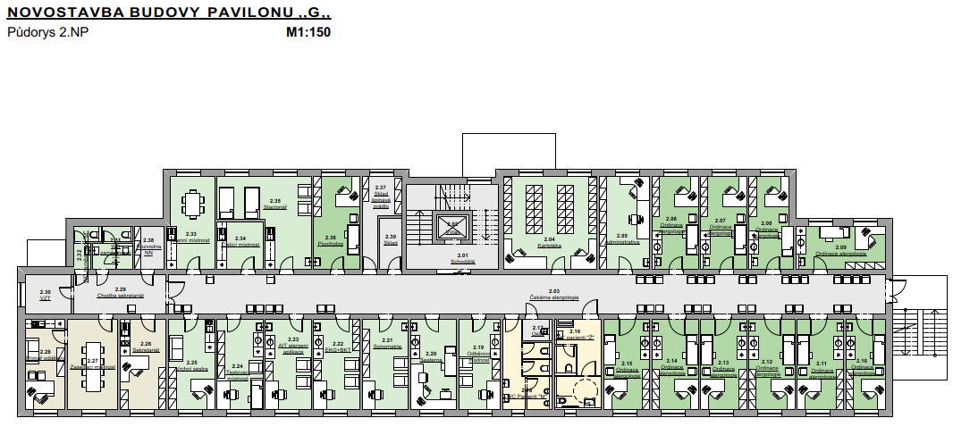
D&B – přílohy ZD
www.fnol.cz

Slide 8
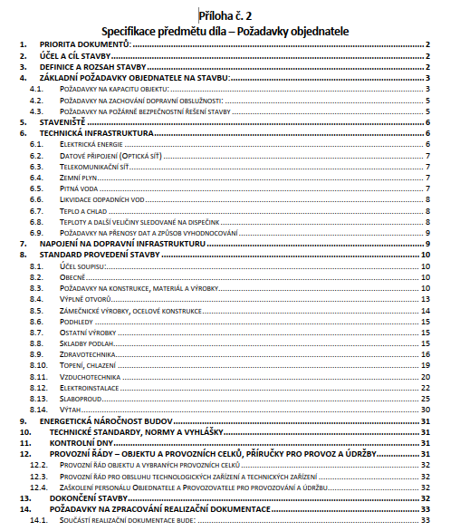
D&B – přílohy ZD
www.fnol.cz

Slide 9
D&B – přílohy ZD
 |  |  | povrchy |  |  |  |  | sanita |  |  |  |  |  |  |  |  |  |  | slaboproud |  |  |  |  |  | elektrická zařízení - zadání se může být upraveno v rámci DPS
č.p. | název | popis vybavení | podlaha | čistící zóna | stěny | strop | zrcadlo | umyvadlo | typ baterie | dřez | výlevka | sprcha | klozet | pisoár | chemická výlevka | senzorová čidla | vypínače | zásuvky | datová zásuvka RJ45 | STA | zabezpečený vsup (čtečka) | bezpečnostní kamera | wifi FNOL | EZS | lednice | monitor | stolní počítač | notebook | projektor | tiskárna | tiskárna na štítky | skartovačka | telefon | EKG | BKT | spirometrie | televizor | rychlovarná konvice | kávovar | mikrovlnná trouba | infůzní pumpa | poznámka
1.09 | Kancelář |  | Vinyl (PVC) |  | SDK/omítka + min. 3x malba | kazetový strop |  |  |  |  |  |  |  |  |  |  | ano | min. 10 ks | min. 2 ks |  | ano |  | ano | ano |  | 2 | 2 |  |  | 1 |  | 1 | 2
1.10 | Denní místnost |  | Vinyl (PVC) |  | částečný obklad za linkou, SDK/omítka + min. 3x malba | kazetový strop |  |  | páková | ano |  |  |  |  |  |  | ano | min. 6 ks |  |  | ano |  | ano | ano | 1 |  |  |  |  |  |  |  | 1 |  |  |  |  | 1 | 1 | 1
1.11 | Sklad |  | Vinyl (PVC) |  | SDK/omítka + min. 3x malba | kazetový strop |  |  |  |  |  |  |  |  |  |  | ano | min. 1 ks |  |  | ano |  |  | ano
1.12 | Ordinace - onkologie | tlaková láhev s kyslíkem | Vinyl (PVC) |  | částečný obklad, SDK/omítky + min. 3x malba | kazetový strop | ano ke každému umyvadlu | ano | páková | ano |  |  |  |  |  |  | ano | min. 10 ks | min. 2 ks |  | ano |  | ano | ano |  | 2 | 2 |  |  | 1 | 1 |  | 1
www.fnol.cz

Slide 10
D&B – z pohledu zadavatele a TDS
Výhody
Přímá komunikace s jedním partnerem
Zkrácení celkové doby trvání celé akce
Vyšší jistota dodržení ceny díla
Možné získání časového prostoru při dotačních žádostech
www.fnol.cz

Slide 11
D&B – z pohledu zadavatele a TDS
Nevýhody
Možné snížení zájmu uchazečů
Menší kontrola nad zpracováním PD
Nutná specifikace všech požadavků a standardů již na startu projektu
Požadavky na design či alternativní řešení potom mohou vytvářet konflikty zájmů
Problematické dodatečných požadavků, řešení víceprací
www.fnol.cz

Slide 12
DĚKUJI ZA POZORNOST
FAKULTNÍ NEMOCNICE OLOMOUC

Slide 13
Kontakt
Ing. František Valíček
Odbor investic
Zdravotníků 248/7, 779 00 Olomouc, Česká republika
(+420) 602 426 788
frantisek.valicek@fnol.cz
www.fnol.cz

